Slide 1
OPAL-Life stakeholder participation WP C4 social acceptability; WP E1 communication and dissemination
Optimising Agricultural Land Use to Mitigate Climate Change (OPAL-Life)
Jaana Sorvali 27.4./3.5.2018

Slide 2
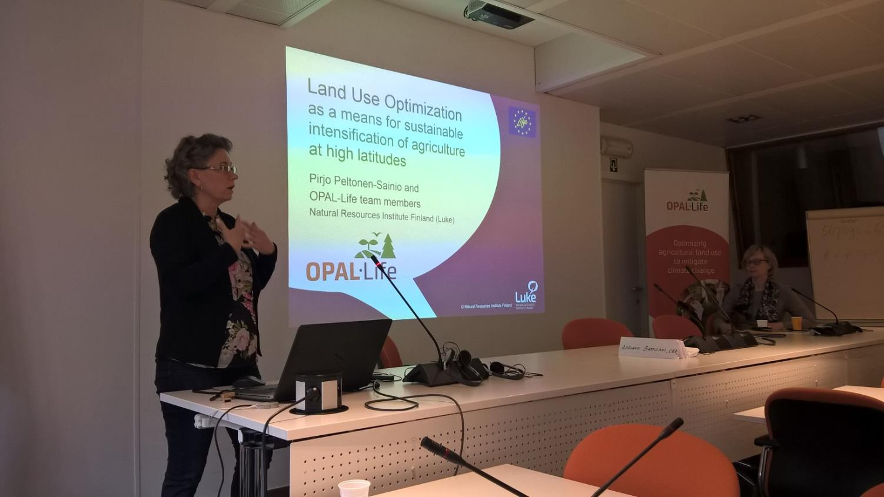
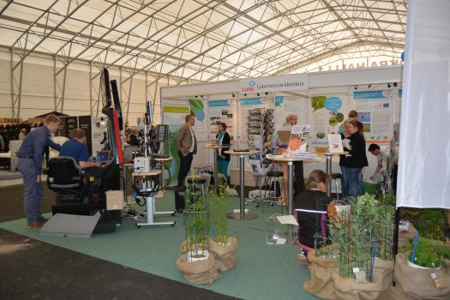
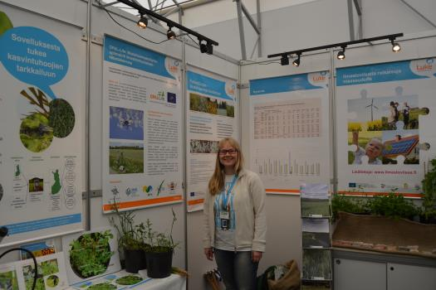
Viestintä - tapahtumat
Västankvarn 6.7.2017
Oulun dronelento 19.7.2017
Joukkoistamistyöpaja 22.8.2017
Projektitiimi 28.8.2017
PeltoOptimin julkkarit 29.9.2018
Tutkijat-viljelijät –tapaaminen 11.12.2017
Puoliväliseminaari 5.2.2018
OPAL-Vilkas –työpaja 9.4.2018
Bryssel 13.4.2018
OKRA 4.-7.7.2018
Pellonpiennarpäivä syyskuu 2018

Slide 3
Näkyvyys tapahtumissa – muista täyttää!

Slide 4
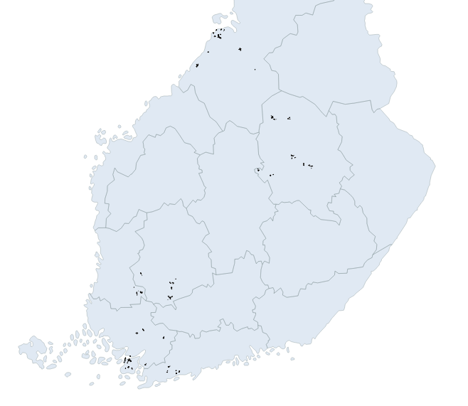
Interviews with OPAL pilot farmers
Maaninka
Tommi Jauhiainen, Kiuruvesi
(150: ohra, siemennurmi)
Anne-Mari Heikkinen, Iisalmi
(75: ohra, vehnä, rypsi)
Tapani Pylkkönen, Pulkonkoski (80: maito)
Heikki Vartiainen, Toivala (135: maito)
Tiina ja Erkki Korhonen, Horontaipale
(90: siemennurmi, ohra, kaura, herne)
Ruukki
Mika Räbinä, Mankila
(120: ohra, kaura, siemenperuna)
Antti Mäkinen, Siikajoki (600: lihakarja)
Tuomas Sohlo, Liminka (150: maito)
Ville Pirkola, Yppäri (200: sika)
Area around Jokioinen
Pertti Kuisma, Huittinen (39: sika)
Ville Nurminen, Vesilahti
(150: rapsi, mohra, vehnä, kaura)
Mikko Lindeman, Terttilä
(160: rypsi, vehnä, kumina)
Henry Järä, Huittinen (140: sika)
Simo Toivonen, Urjala
(194: kvehnä, rypsi, hpapu, ohra)
Timo Ylieskola, Ollila
(70: svehnä, mohra, sruis, srapsi)
Southern coast
Kalevi Kallonen, Kemiönsaari
(190: rypsi, sjuurikas, vehnä ja ohra)
Mika Lehtinen, Strömma (110: sjuurikas, öljykasvit, viljat)
Arto Virtanen, Perniö (70: sjuurikas, siementuotantoa)
Kim Forsman, Inkoo (100: vehnä, herne, rapsi)
Staffan Eliasson, Karjaa (100: ruis, ohra, herne)

Slide 5
2018 interviews
Tilanpidon muutokset ja haasteet
Tuleva kasvukausi
Tilanpidon tulevaisuus
Todennäköinen tulevaisuus
Metsitys ja eloperäiset pellot
Optimointi
Tiedon välitys ja luotettavat tiedon lähteet

Slide 6
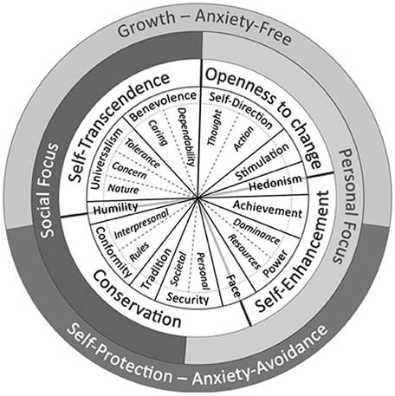
Farmer survey 2018
Sent via email to 38 000 Finnish farmers
4401 answers ~ 12 %
Reasonable representative coverage
Farm size, production line, geographical area, age, conventional/organic, education(?)
Climate change
Personal experience of risk, attitude, belief, behavior, awareness of consequences, knowledge, personal norms, responsibility, trust for knowledge providers
Farming practises
Values
Future views

Slide 8
Climate scepticism still persist
Climate change as a natural phenomena
Change has always been constant for farmers
Outside human influence
No action will change the course
Mitigation action difficult to accept
Adaptation action highly accepted and seen necessary
Attitudes over knowledge
Climate knowledge controversial and difficult to understand
What is the ”truth”?

Slide 9
Do farmers see risks or benefits?

Slide 10
Who should act?

Slide 11
Do my actions have an impact?

Slide 12
Acceptability of afforestation measures

Slide 13
Why afforestations opinions diverge?
Farm specific issue
Growing the farm size a question of survival
No new farm land available (or affordable)
Hectar based subsidies rise prizes
Any kind of field important, especially for livestock farms
Slow return for investment
No incentives for afforestation
Negative experiences from previous afforestation programmes
Afforested land cannot be taken back to food production fast
Emotional connection to the farm land
Responsibility to keep farm land in good farming condition

Slide 14
Acceptability of measures targeted to peatlands
Regional issue
Peatlands situated at certain parts of Finland
Main livestock production areas
Every hectare needed for feed production and manure
Forbitting farming on peatlands have big social effects

Slide 15
Acceptability of certain measures

Slide 16
Optimointityökalun vastaanotto
Joukkoistamistilaisuus
Ryhmäkeskustelut 11.12.2017
Haastattelut 2018
OPAL viljelijät suureksi osaksi optimoineet jo
jos ei, sille on syy
Suurin hyöty viljelijälle – herättely
Eivät usko viljelijän pidempiaikaiseen käyttöön
Laajempi käyttö vaatisi tarkempaa otetta ja jatkuvasti päivittyvää dataa
Erit. sadontuottokyky
Hyödyt ehkä neuvojille ja maakaupoissa/vuokrauksessa

